Slide 1


Slide 2

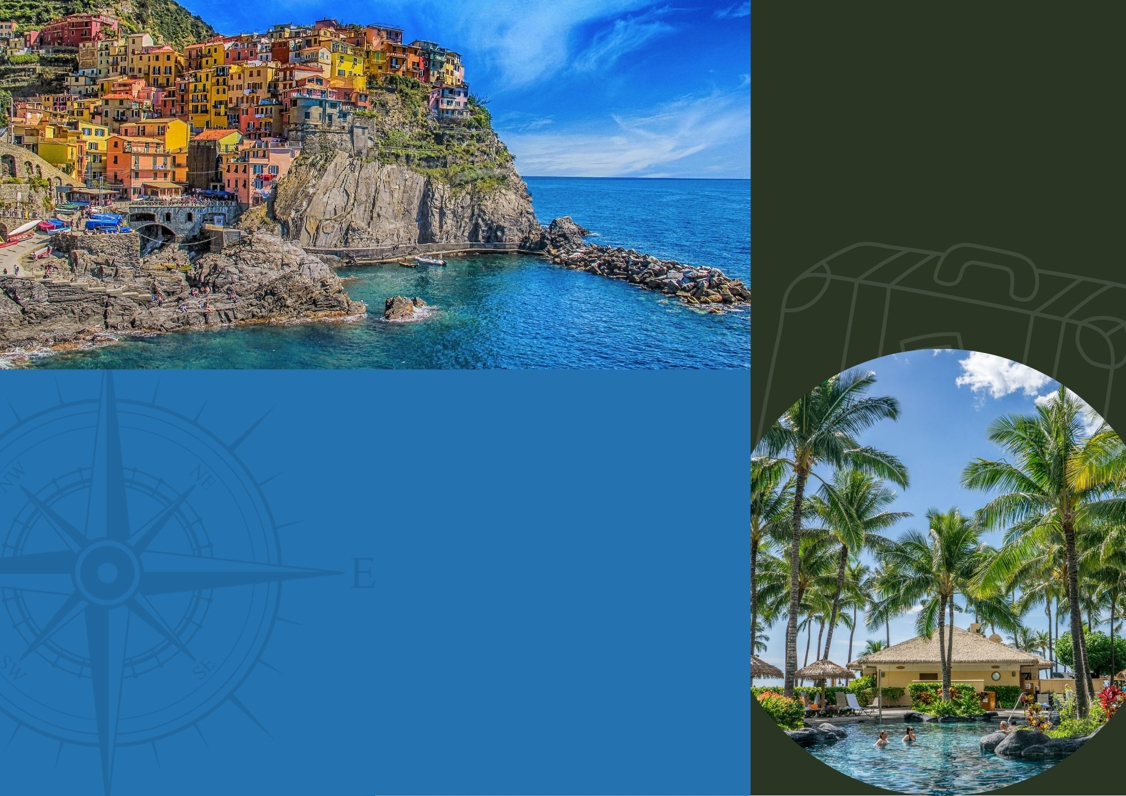

55
ANS
Tours Chanteclerc est bien plus qu’un simple voyagiste, mais un pionnier du voyage au Québec
fort de ses 55 ans d’expérience.
Reconnue pour son professionnalisme et son dévouement à la clientèle, notre équipe vous propose une vaste gamme de circuits, de séjours et de croisières, tous conçus pour répondre à vos envies d’évasion.

Slide 3



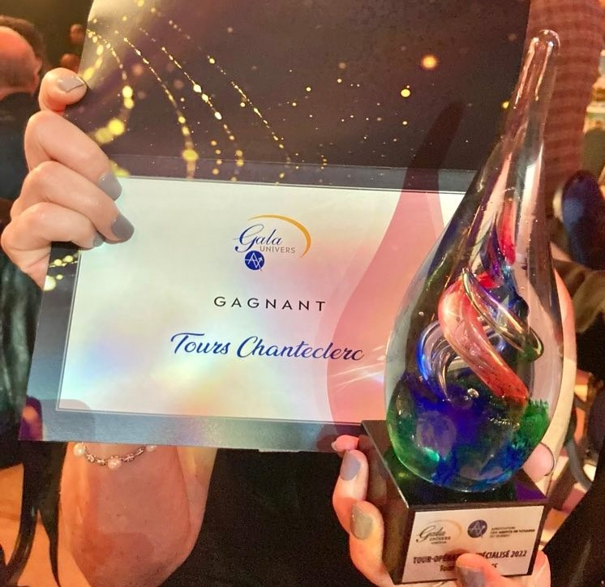

Slide 4



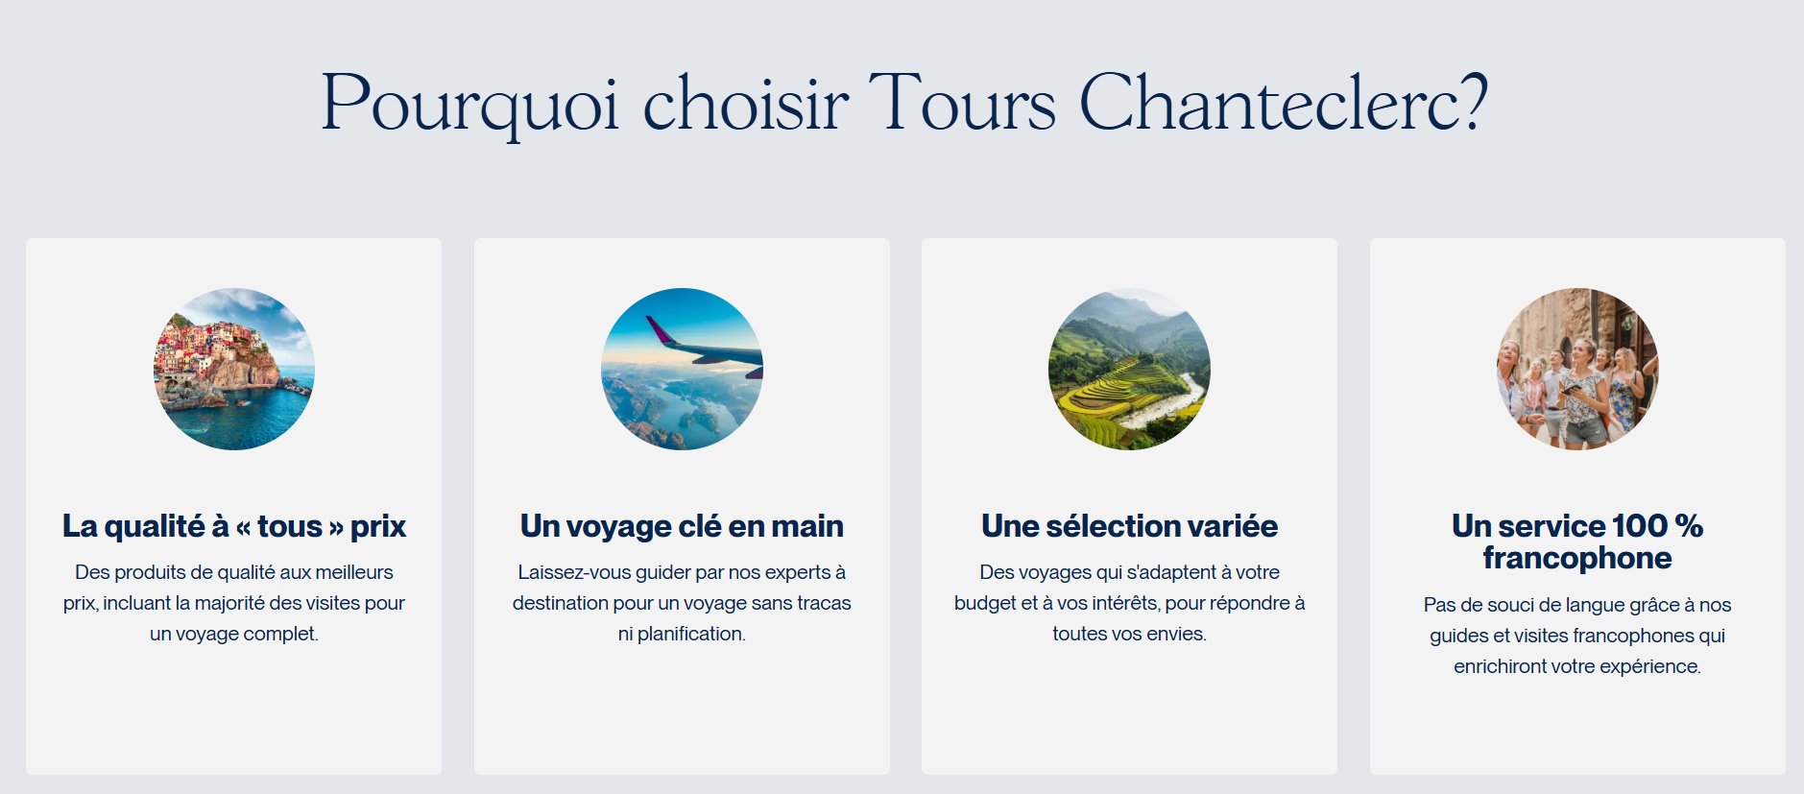


Slide 5
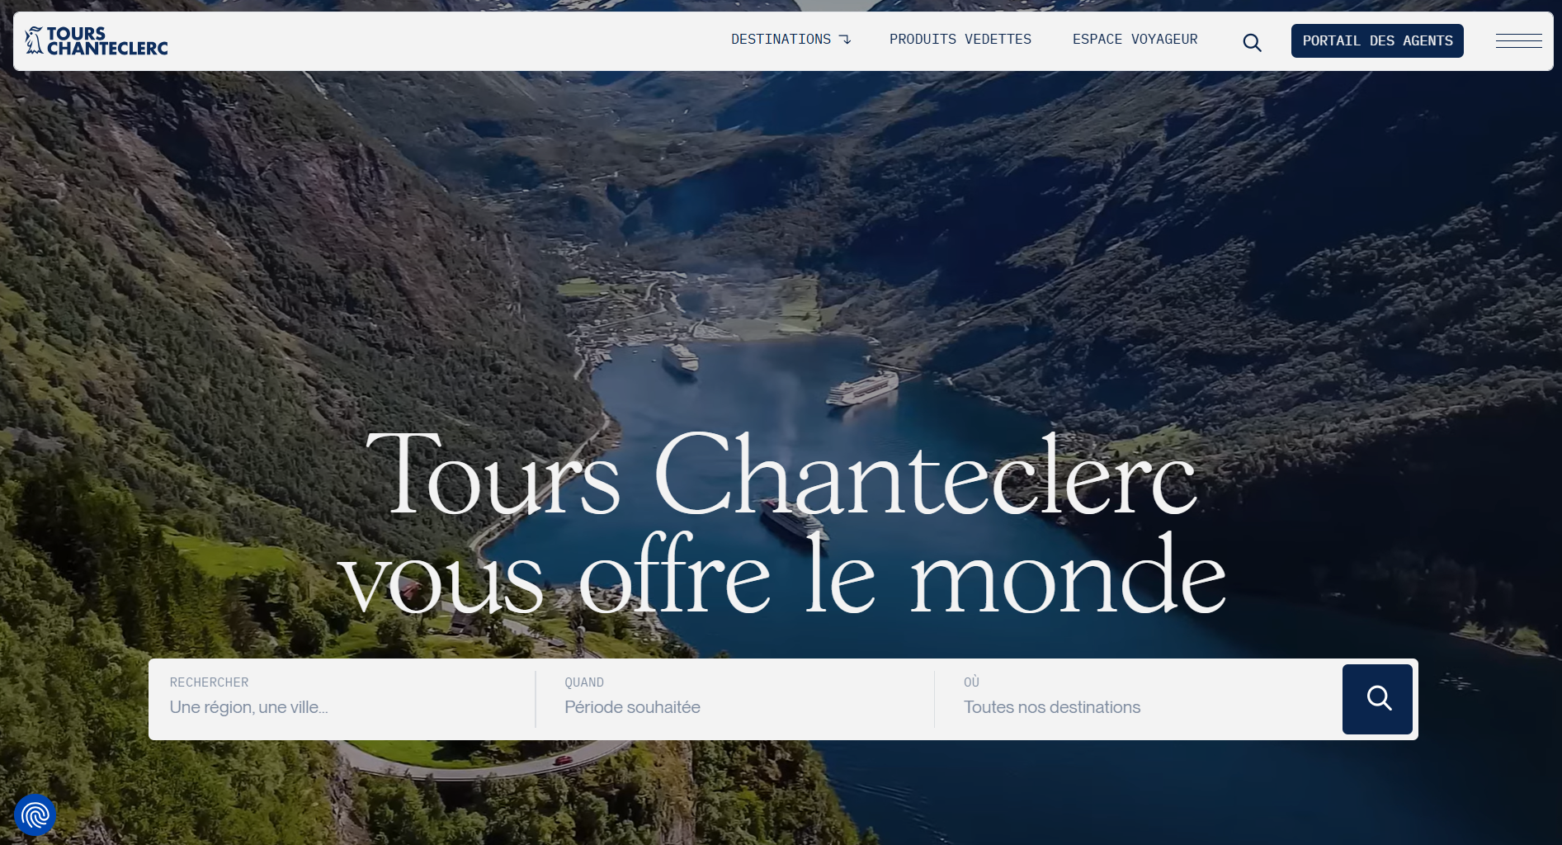

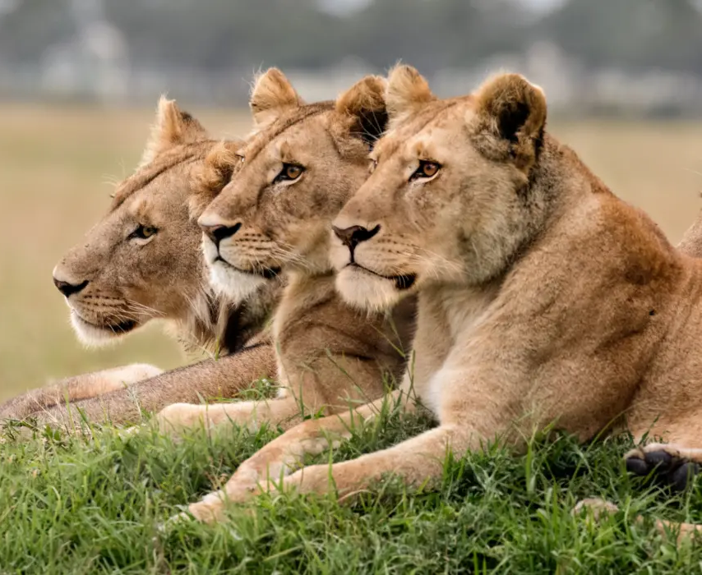

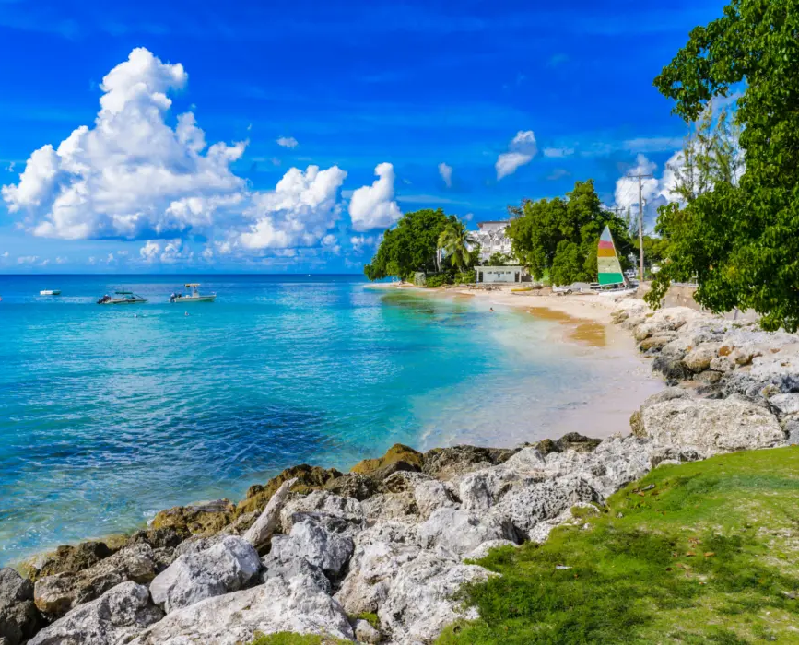
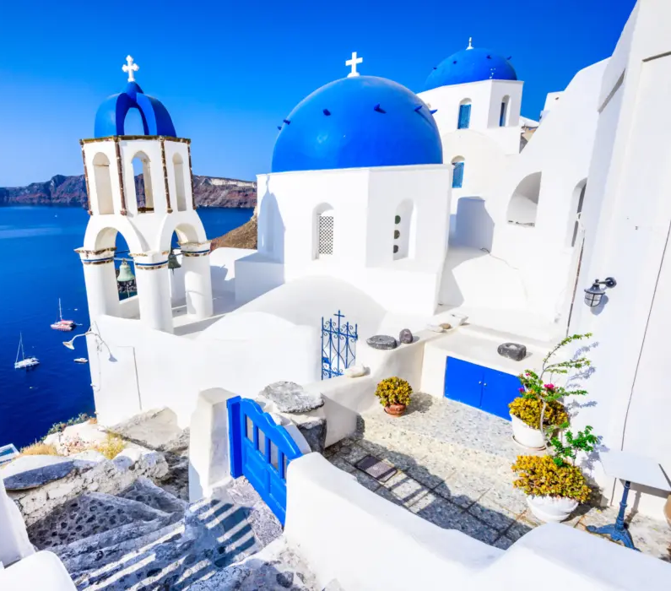

Slide 6
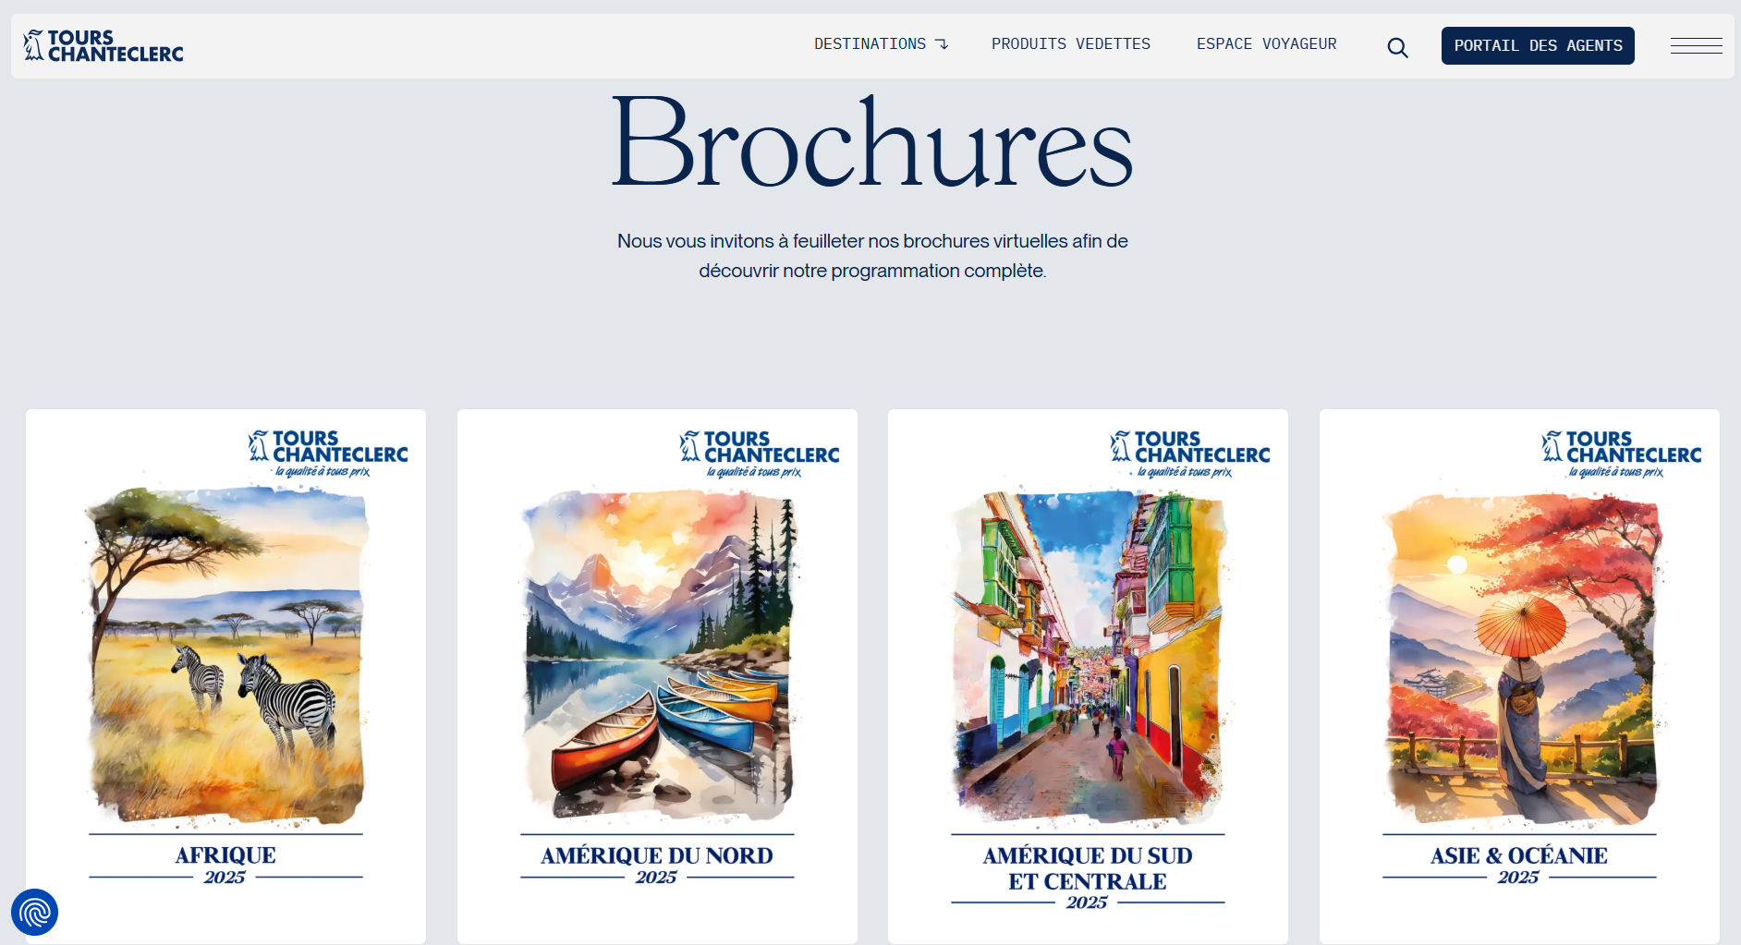
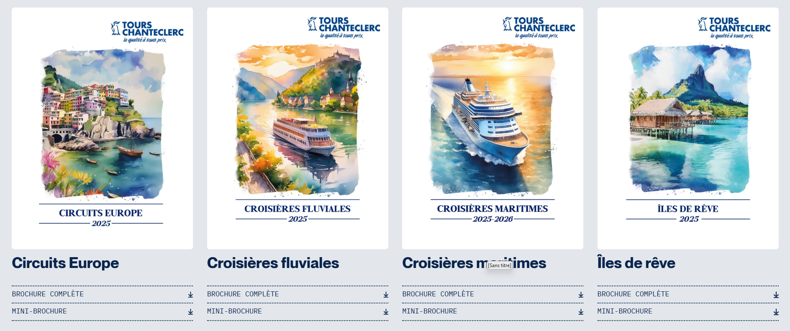

Slide 7


Slide 8

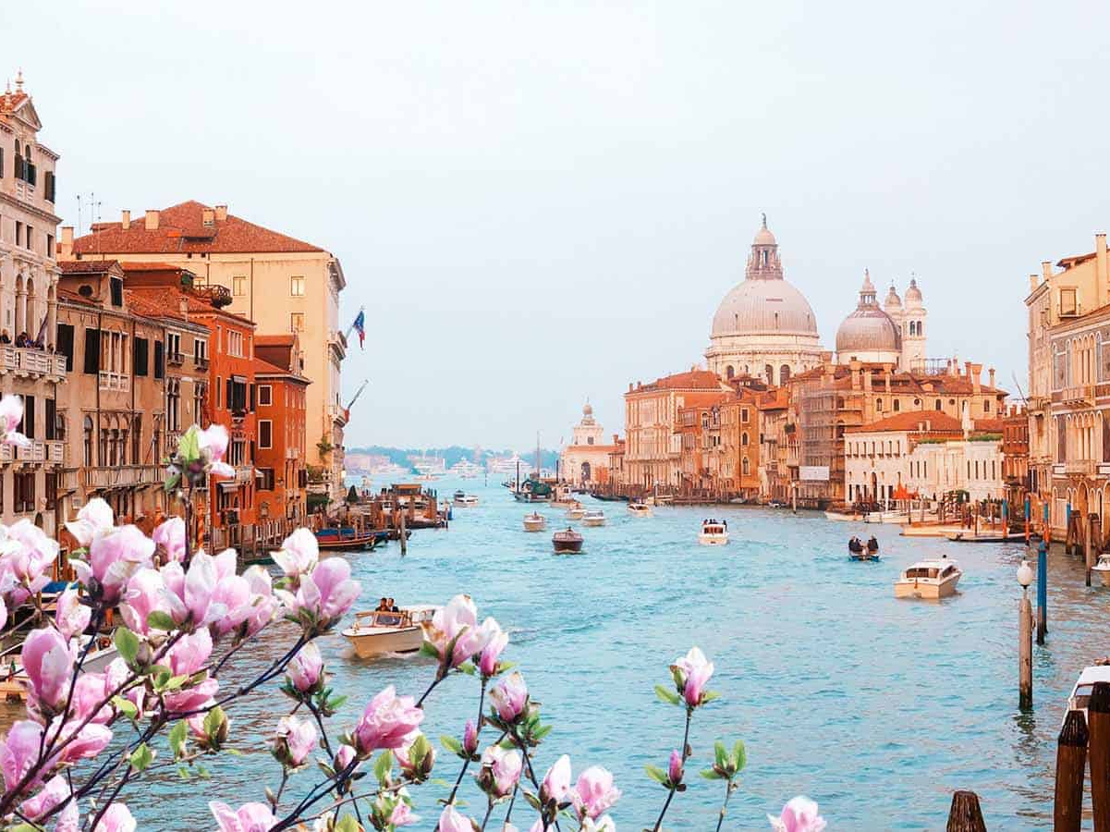

CIRCUITS
EUROPE
ALBANIE • ALLEMAGNE • ANGLETERRE • AUTRICHE • BELGIQUE • BOSNIE-HERZÉGOVINE • BULGARIE • CROATIE • DANEMARK • ÉCOSSE • ESPAGNE • ESTONIE • FINLANDE • FRANCE • GRÈCE • HONGRIE • IRLANDE • ISLANDE • ITALIE • LETTONIE • LIECHTENSTEIN • LITUANIE • MACÉDOINE DU NORD • MONTÉNÉGRO • MAROC • NORVÈGE • PAYS-BAS • POLOGNE • PORTUGAL • ROUMANIE • SERBIE • SLOVAQUIE • SLOVÉNIE • SUÈDE • SUISSE • TCHÈQUIE • TURQUIE
CIRCUITS EXCLUSIFS
ITINÉRAIRES DE CHARME
CIRCUITS EN PARTENARIAT
PLUS DE 60 DIFFÉRENTS CIRCUITS
PLUS DE 230 DATES
DE DÉPARTS

Slide 9

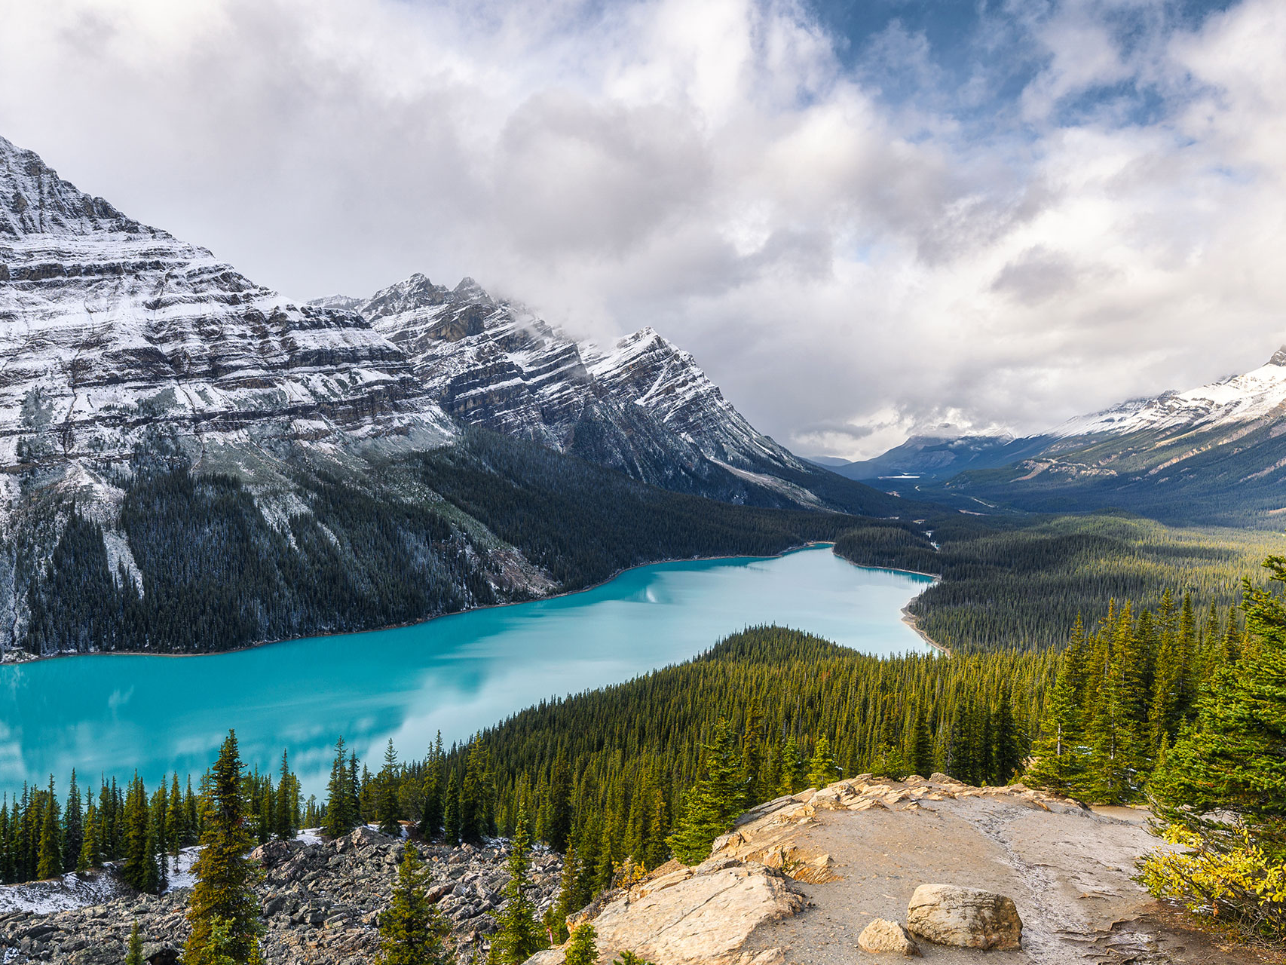



CIRCUITS
AMÉRIQUE DU NORD
QUÉBEC • ONTARIO • Les MARITIMES • OUEST CANADIEN
CÔTE EST AMÉRICAINE • OUEST AMÉRICAIN • SUD DES ÉTATS-UNIS • HAWAII
Offert majoritairement en Circuit Exclusif avec accompagnateur
au départ de Montréal
ainsi que quelques circuits en Partenariat

